Slide 1
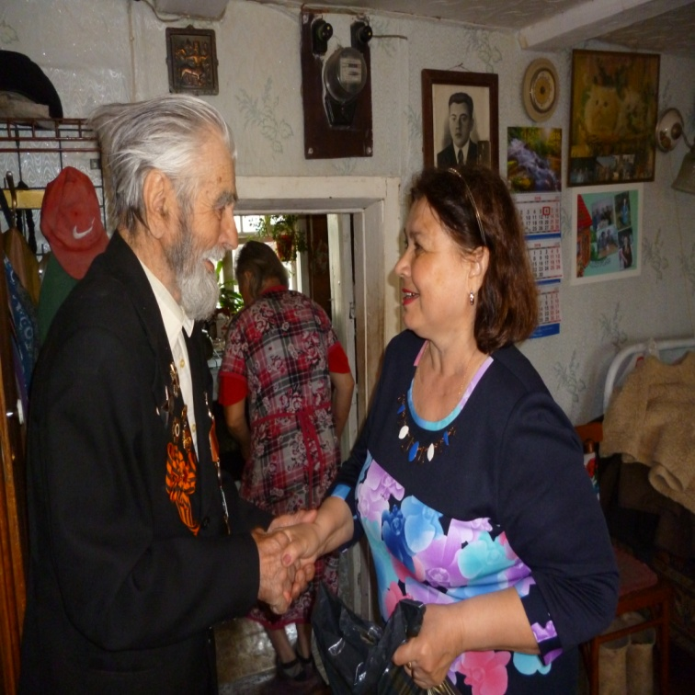
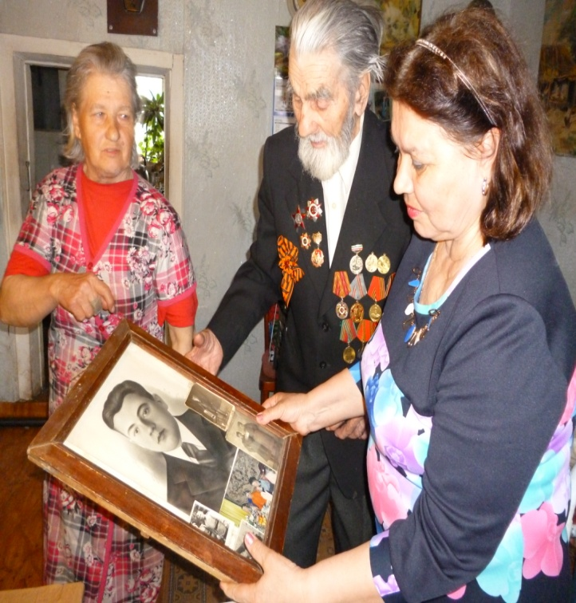
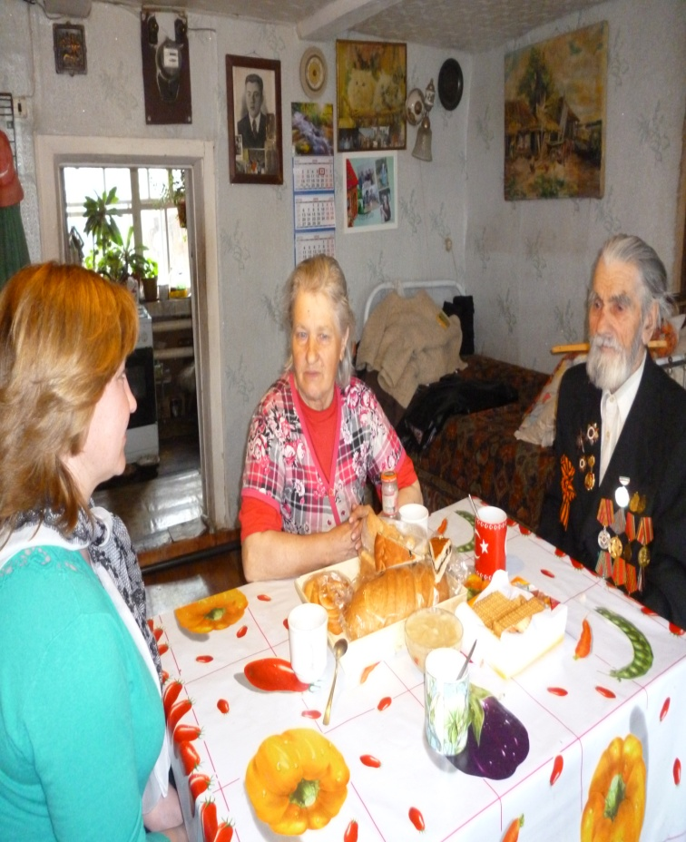
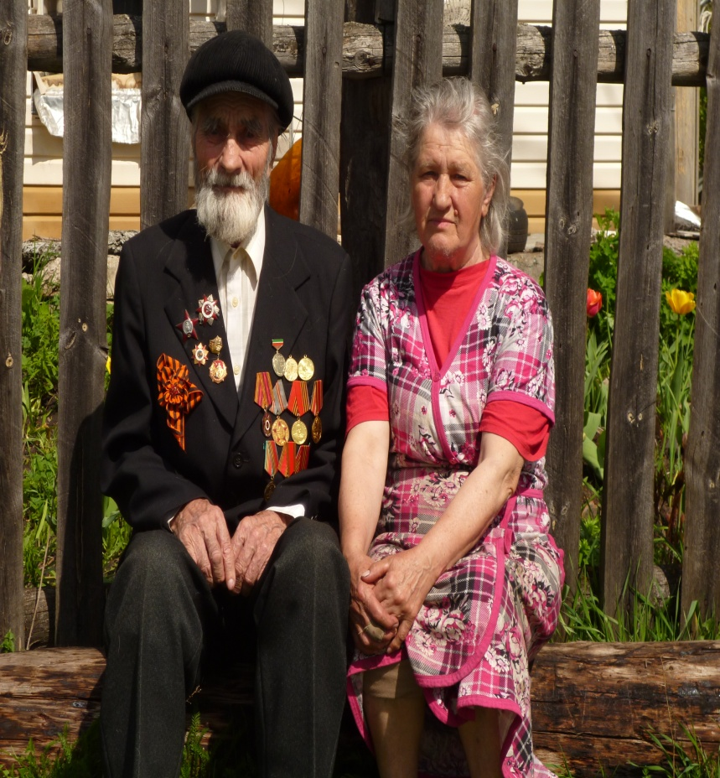
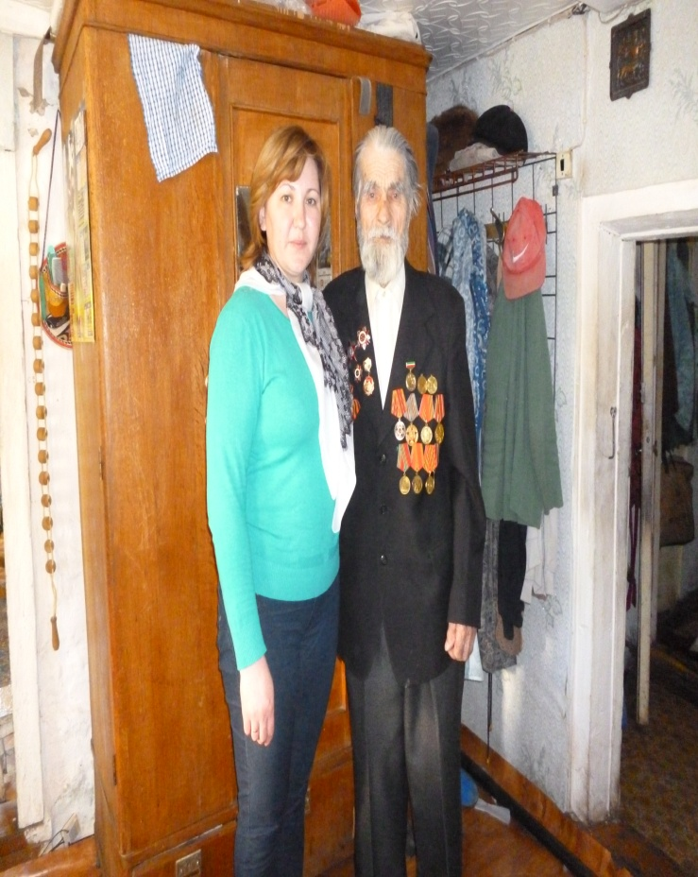
06.05.2016.
«До победы дошел до конца» - встреча с ветераном.
Петровская сельская библиотека с Петровским СДК организовало встречу с ветеранам ВОВ Беловым И.Г.

